Slide 1
ЭНЕРГОЭФФЕКТИВНОСТЬ
цифры и факты

Slide 2
в 2014 году исполнится 5 лет с даты принятия
Федерального закона № 261-ФЗ «Об энергосбережении и о повышении энергетической эффективности…»

Slide 3
Комитетом Российского союза строителей по полимерным строительным материалам подготовлены:
- аналитическая записка по проблематике, складыва-ющейся в отраслях, сопряженных с применением полиме-ров в сфере энергосбережения,
- сопоставительный график изменения реально на-численной заработной платы в % с 2000 года с графиком изменения индекса средних потребительских цен на отоп-ление в % с 2000 года (рис. 1).

Slide 4
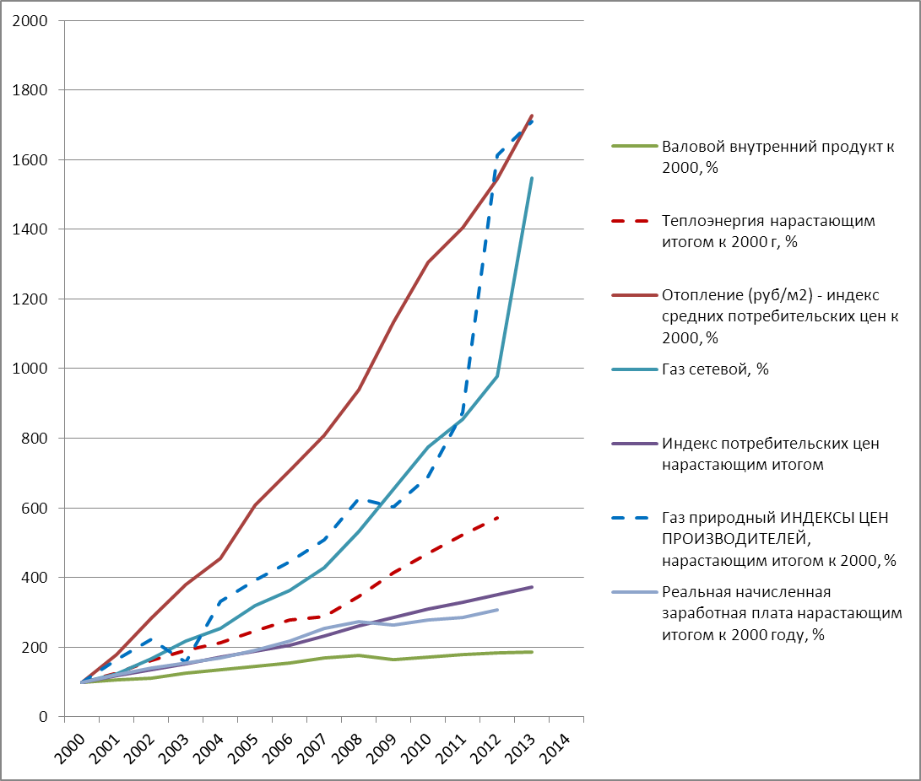

Slide 5
Сохранение тенденции увеличения разрыва между реальными доходами граждан и экспоненциальным ростом тарифов на газ, в ближайшем будущем может привести к росту беспокойства населения, адекватно оценивающего свои возможности нести бремя расходов на оплату тарифа.
В настоящее время величина тарифа на газ перешагнула рубеж стоимости газа в Европе, в то время как среднедушевой доход населения России существенно отстал от среднедушевого дохода населения Европы. При этом следует принимать во внимание такой немаловажный фактор, как необхо-димость борьбы экономики России за при-рост производительности труда, что в су-ществующих условия развития научно технического прогресса не позволительно сделать за счет качественного скачка, следовательно, сохранение производитель-ности труда в заданных пределах, будет обеспечиваться за счет сдерживания роста оплаты труда, т.е. дохода населения, что еще больше усугубит ситуацию с увеличиваю-щимся разрывом между тарифами на тепло и реально начисленной заработной платой населения.

Slide 6
Приведем сравнительные данные затрат на обогрев жилища по отношению к годовому доходу в России, Финляндии, США по сопоставимой климатической зоне (Таблица 1)
Регион | Россия, Санкт– Петербург, 2013 г | Россия, Санкт– Петербург, 2020 г | Финляндия, Хельсинки, 2013 г | Финляндия, Хельсинки 2020 г | США, Солт-Лейк Сити 2013 г
Норматив энергопотребления для обогрева | 400 кВт/час на 1 м2 жилья | 350 кВт/час на 1 м2 жилья | 200 кВт/час на 1 м2 жилья | 70 кВт/час на 1 м2 жилья | 150 кВт/час на 1 м2 жилья
Стоимость 1 кВт/час | 2,39 руб. | 4,5 руб. (прогноз) | 3,08 | 3,5 (прогноз) | 2,21
Стоимость обогрева 1 м2 в год | 956 руб. | 1575 руб. | 616 руб. | 245 руб. | 331 руб.
Средний доход на 1 семью в год | 384 000 р | 450 000 р (прогноз) | 877 200 р | 950 000 р (прогноз) | 1 081 200 р
Средний размер жилища на 1 семью | 60 м2 | 70 м2 | 105 м2 | 105 м2 | 120 м2
Затраты на отопление в год | 57 360 руб. | 110 250 руб. | 64 680 руб. | 25 725 руб. | 39 720 руб.
% затрат на обогрев жилища по отношению к годовому доходу | 15 | 24,5 | 7,4 | 2,7 | 3,7

Slide 7
В России необходимо создавать тенденцию снижения норматива энергопотребления для обогрева, что без активного внедрения применения полимеров в строительстве - невозможно, поскольку всеми строителями признается тот факт, что полимерная тепло-изоляция является самой эффективной по показателю тепло-проводности.
Понятие энергетическая эффективность, сформулированное непосредственно в ст. 2 261-ФЗ, требует выработки конкретных критерий, позволяющих ставить и достигать цели энергосбере-жения, применительно к Российским климатическим условиям.

Slide 8
В 50-е годы 20-го века полимеры превратились в одну из основных мировых индустрий, которая влияет на все сферы жизни человека. Полимеры позволили усовершенствовать производство «классических» и создать производство новых видов продукции - теплоизоляции, упаковки, тканей и т.д.
При этом в России полимеры сталкиваются с проявлениями незаслуженной дискредитации, в основе которой чаще всего лежит низкий уровень просвещенности о свойствах и безопасности полимеров.
Самый большой удар по полимерной отрасли был нанесен спекуляциями на пожаре в Пермском клубе "Хромая лошадь".
После этого со стороны представителей полимерной отрасли были проведены множественные совещания и собраны официальные разъяснения, в том числе МЧС России о порядке применения полимеров в строительстве. МЧС России не запрещал и не запрещает применение полимеров в строительстве, следовательно необходимо развенчивать мифы и страхи, которые порождены во круг применения полимеров в строительстве. И начинать это необходимо со строительного сообщества.

Slide 9
Для России увеличение применения полимеров в теплоизоляции кроме всего прочего создаст мультипликативный эффект для нефтехимической отрасли.
По данным Минэнерго России, опубликованным 17 октября 2013 года нефтехимическая отрасль нуждается в стимулировании темпов роста внутреннего потребления полимеров за счет расширения применения современных полимеров и увеличения среднедушевого потребления полимеров особенно в строительном секторе, ЖКХ и транспорте. Стимулирование темпов роста внутреннего потребления полимеров, по мнению Минэнерго России, позволит осуществить импортозамещение готовых изделий из полимеров, перейти от экспорта полимеров к выпуску готовой продукции высоких переделов и получить мультипликативный экономический эффект, так как одно рабочее место в нефтехимической отрасли создает еще 4,5 дополнительных рабочих места в экономике, а один рубль ВВП в нефтехимической отрасли создает еще, как минимум, 1,9 дополнительных рубля ВВП в экономике.
Для справки в докладе Министра Энергетики РФ приведены следующие данные: "Обращаясь к зарубежному опыту, стоит отметить, что в настоящее время, среднедушевой уровень потребления полимеров в России составляет 31 кг на человека, что в 5 раз ниже, чем в США или ФРГ, в 3 раза ниже, чем в Японии и на 25% ниже, чем в Китае. Повышение среднедушевого потребления

Slide 10
Среди ключевых шагов, направленных на стимулирование спроса, предлагаем рассмотреть следующие меры:
закрепить на законодательном уровне орган, отвечающий за соблюдение требований закона, поскольку в настоящее время нет конкретного органа, отвечающего за исполнение 261 – ФЗ;
наладить организационную систему постоянного - системного, а не эпизодического применения 261 – ФЗ;
назначить конкретные органы управления, отвечающие за установление и исполнение целевых индикаторов применения полимеров в целях энергосбережения и повышения энергоэффективности.
активно привлекать комитет РСС по полимерным строительным материалам в рабочие группы, работающие над проблематикой энергоэффективности.

Slide 11
СПАСИБО ЗА ВНИМАНИЕ
Комитет Российского союза строителей по полимерным материалам
Хромов Алексей Александрович
+7(812) 998-01-86
a.khromov@penoplex.ru

